Slide 1
?
C’est quoi exactement un
Business Model ?

Slide 2
Définition
Un Business Model décrit la logique par laquelle une organisation produit, distribue et récupère de la valeur, en d’autres termes comment est-ce qu’elle se fait de l’argent.

Slide 3
!
Besoin d’un outil simple de visualisation et d’analyse de Business Model

Slide 4
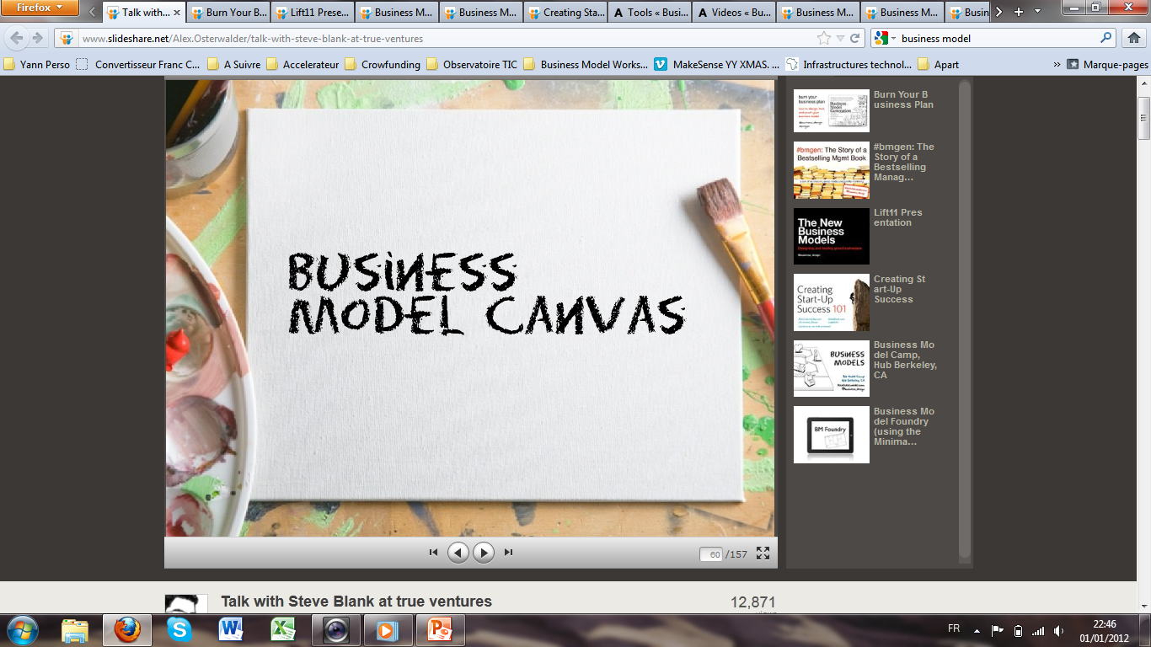
Créer
Visualiser
Analyser
Décrire

Slide 5
1 Business Model
=
9 Blocs

Slide 6
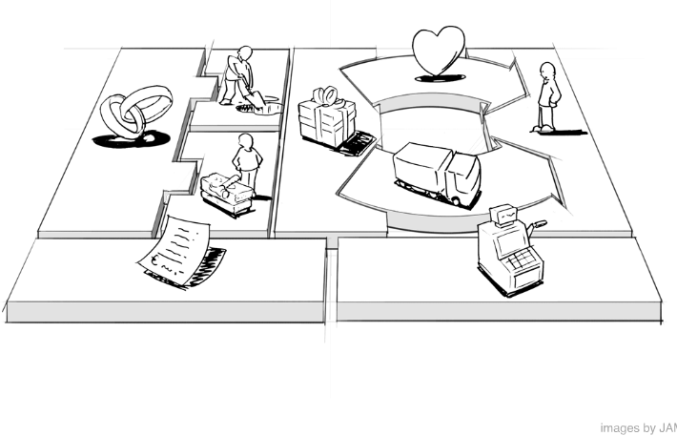
MON Business Model
Proposition de Valeur
Activités Clés
Relation Client
Segments des Clientèle
Partenaires
Stratégiques
Coûts
Revenus
Ressources Clés
Distribution

Slide 7
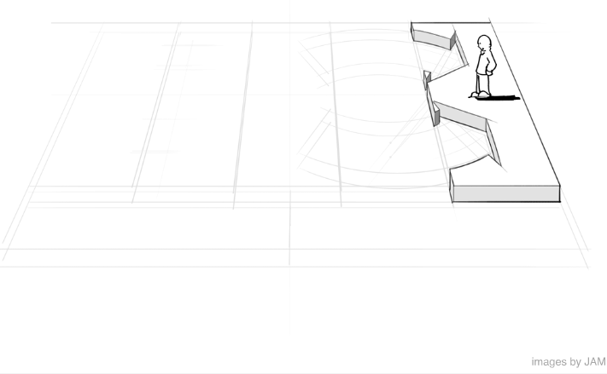
VOS SEGMENTS DE CLIENTELE

Slide 8
VOS SEGMENTS DE CLIENTELE
Pour qui créez vous votre offre ?
A quels problèmes/besoins sont-ils confrontés?
Qui sont vos clients les plus importants ?
Quelles sont les niches que vous allez attaquer en priorité ?

Slide 9
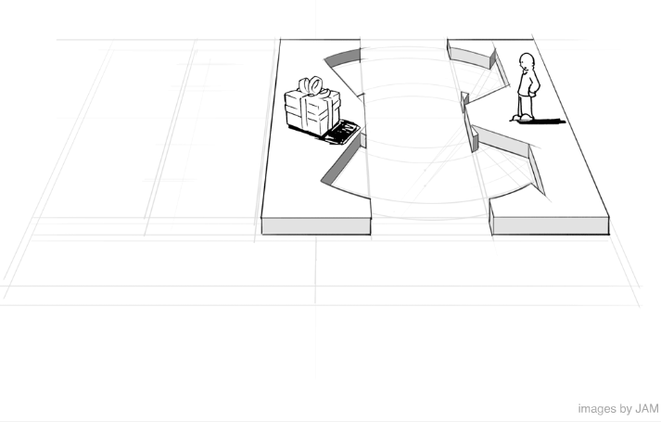
VOTRE OFFRE & PROPOSITION DE VALEUR

Slide 10
VOTRE OFFRE & PROPOSITION DE VALEUR
Quelle valeur ajoutée apportez-vous aux clients ?
Quels besoins comblez-vous ?
Quels problèmes aidez-vous à résoudre ?
Par quels produits ou services ?

Slide 11
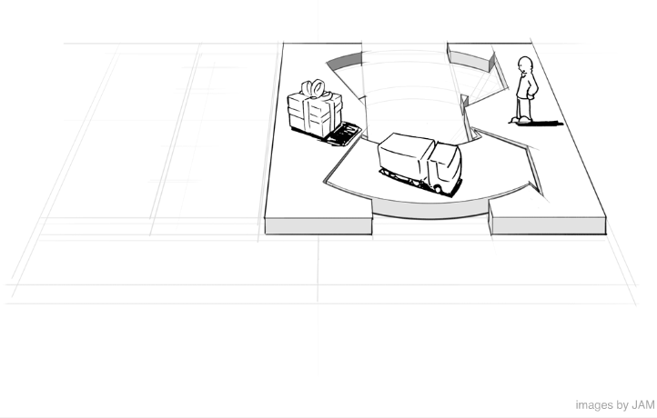
VOTRE COMMUNICATION & DISTRIBUTION

Slide 12
VOTRE COMMUNICATION & DISTRIBUTION
Comment vos clients préfèrent-ils être atteints et acheter ?
Quelles solutions avez-vous ?
Coûts, avantages et inconvénients de chaque solutions ?

Slide 13
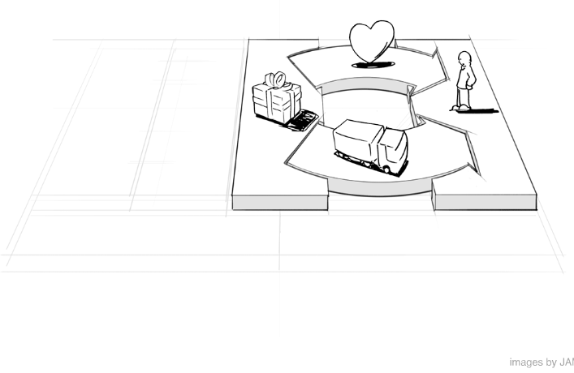
VOTRE RELATION AVEC LE CLIENT

Slide 14
VOTRE RELATION AVEC LE CLIENT
Quelle relation vos clients veulent-ils avoir avec votre entreprise ?
Coût et importance de ce type de relation ?

Slide 15
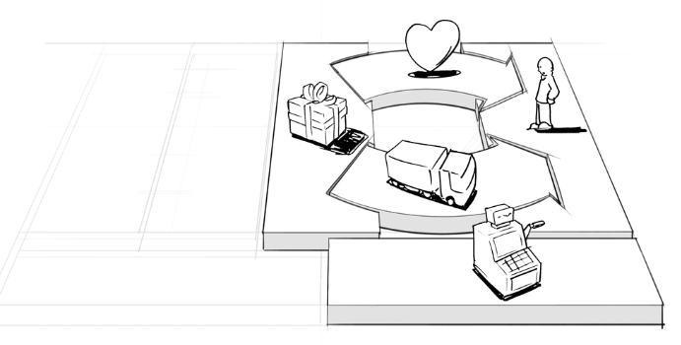
VOS SOURCES DE REVENUS

Slide 16
VOS SOURCES DE REVENUS
Pour quelles offres vos clients sont-ils vraiment prêts à payer ?
A quelle hauteur chaque type de revenus contribue-t-il au total généré ?

Slide 17

VOS RESSOURCES Clés

Slide 18
VOS RESSOURCES Clés
De quoi avez-vous le plus besoin ?
Ressources indispensables pour les blocs précédents ?

Slide 19
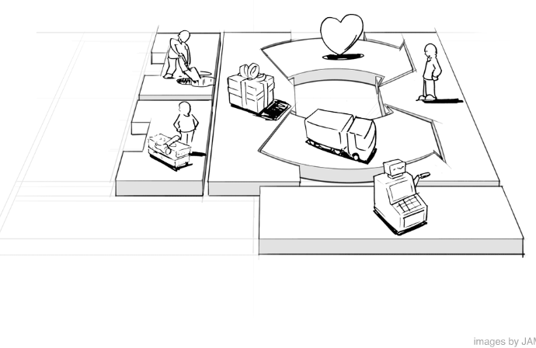
VOS Activités Clés

Slide 20
VOS Activités Clés
A quoi allez vous passer votre temps à partir de maintenant ?
Activités indispensables pour les blocs précédents ?

Slide 21

VOS Partenaires Stratégiques

Slide 22
VOS Partenaires Stratégiques
Quels sont les partenaires indispensables pour vos activités et ressources ?

Slide 23
VOS SOURCES DE Coûts

Slide 24
VOS SOURCES DE Coûts
Quelles sont les coûts principaux liés à votre activité ?
Quelles activités, ressources ou partenaires vous coûtent le plus cher ?

Slide 25
1 exemple ?

Slide 26
+
Comment s’y prendre?

Slide 27
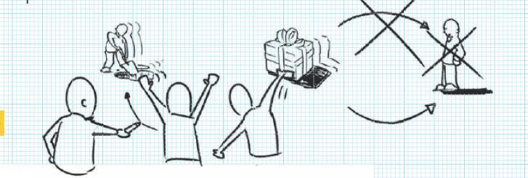
1) Brainstormez
sur l’idée

Slide 28
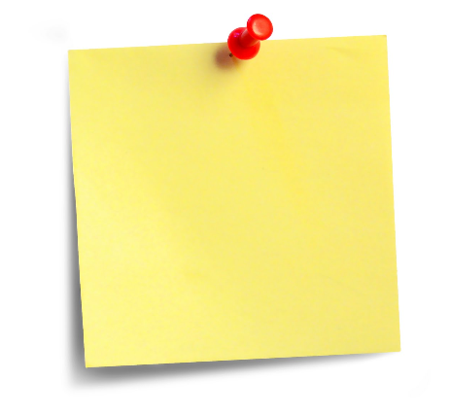
2) Développez votre Business Model

Slide 29
A vous de
Jouer !

